Slide 1
Презентация по теме «Утилизация»
Вершинина Нелли Владимировна
Учитель технологии МОУ Сыртинская СОШ

Slide 2
Утилизация — использование ресурсов, не находящих прямого применения по назначению, вторичных ресурсов, отходов производства и потребления, переработка с пользой каких–либо отходов.

Slide 3
Повторное использование отходов
За последние 30 лет человечество потратило треть имеющихся на Земле ресурсов. С каждым годом потребление ресурсов увеличивается на полтора процента. Поэтому такое важное значение приобретает экономия природных ресурсов, поиски альтернативных ресурсов, вторичная переработка сырья, повторное использование отходов.

Slide 4
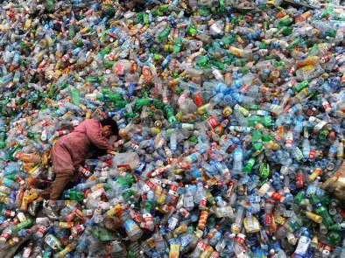
За последнее столетие население Земли увеличилось в 4 раза, почти в 20 раз вырос объем промышленного производства. Но современная технология не позволяет должным образом очищать воздух и воду, утилизировать отходы производства. В настоящее время в отвалах накоплено около 80 млрд. тонн мусора. И эти горы растут, потому что перерабатывается лишь треть побочных продуктов.
Всем известные удобные пластиковые бутылки. Они разлагаются в земле сотни лет, тогда как жестяной банке на это потребуется 10 лет, а картону всего 1-2 года. Вообще, время разложения полиэтилена зависит от его структуры и способно превышать несколько тысяч лет.

Slide 5
С каждым годом население выбрасывает все больше упаковок, покрышек, бытовой техники. Сегодня вопрос о повторном использовании отходов вновь поставлен на повестку дня. «Вторая жизнь» отходов помогает сберечь значительное количество сырья и энергии.
Во всем мире вторично перерабатываются макулатура, упаковка, стекло, дерево, металл, бытовые приборы — переработка отходов стала одной из самых быстро развивающихся отраслей .

Slide 6
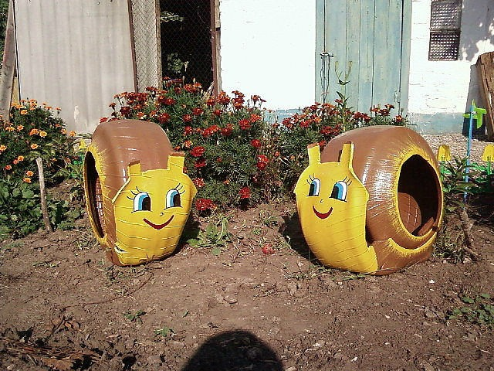
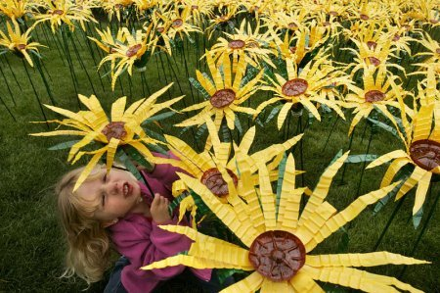
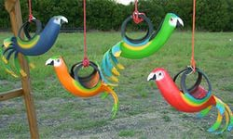
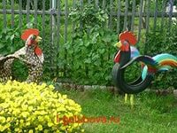
Красота разумной утилизации

Slide 7
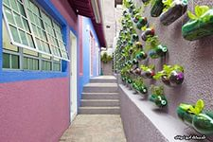
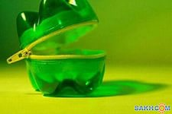
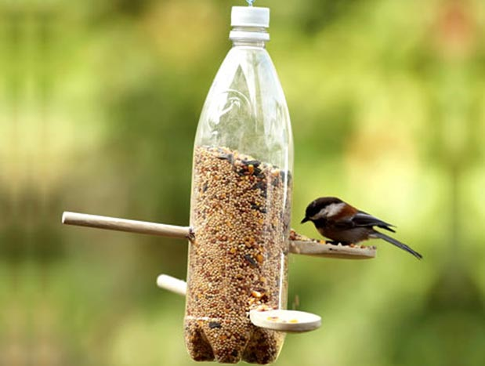
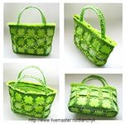
Утилизация пластиковой бутылки

Slide 8
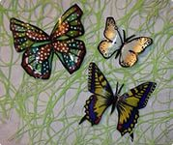
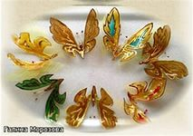
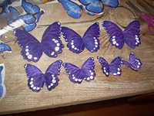
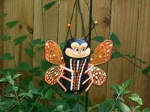
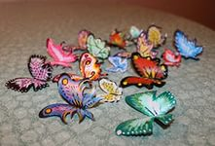
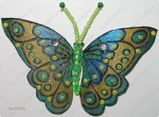
Мастер класс по созданию бабочки

Slide 9
У каждого из нас дома есть пластиковые бутылки, которые мы собираемся выкинуть.
Поделки из пластиковых бутылок – это огромнейший простор для фантазии и творчества. Сегодня попробуем смастерить из этого материала бабочку. В дальнейшем её можно использовать в виде украшений ободка, заколки, магнитиков.

Slide 10
Мы украсим бабочкой цветочный горшок. Для этого нам понадобятся такие материалы, как прозрачная светлая пластиковая бутылка, трафарет бабочки, маркер, ножницы, горячий клеящий пистолет, акриловые краски,кисточки шпажки для шашлыка.

Slide 11
Приступаем к работе.
Побродив по просторам интернета, нашла интересные шаблоны.

Slide 12
Отрезаем дно и горлышко бутылки, они нам пригодятся для других поделок.

Slide 13
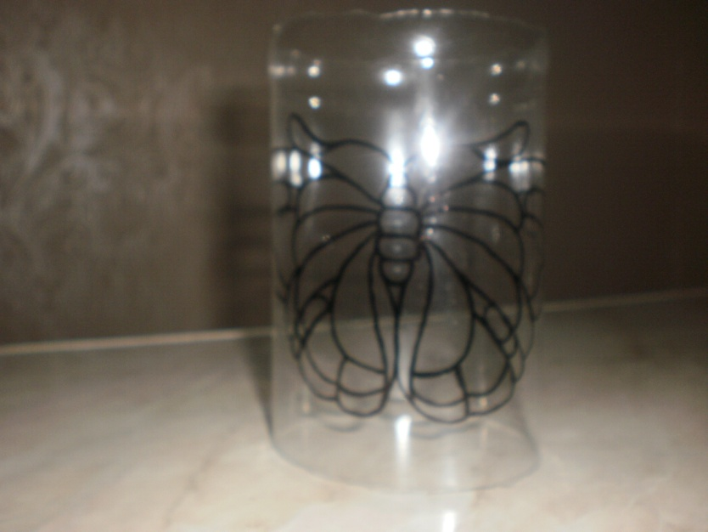
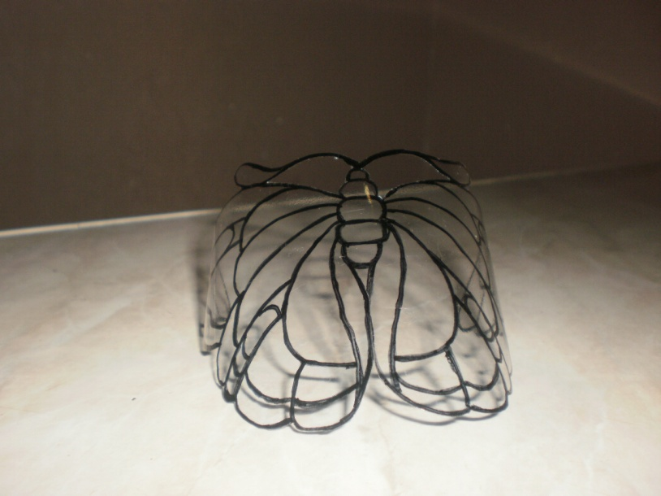
Шаблон бабочки
Подкладываем трафарет бабочки в центральную часть бутылки и обводим ее маркером. Затем по контуру вырезаем.

Slide 14
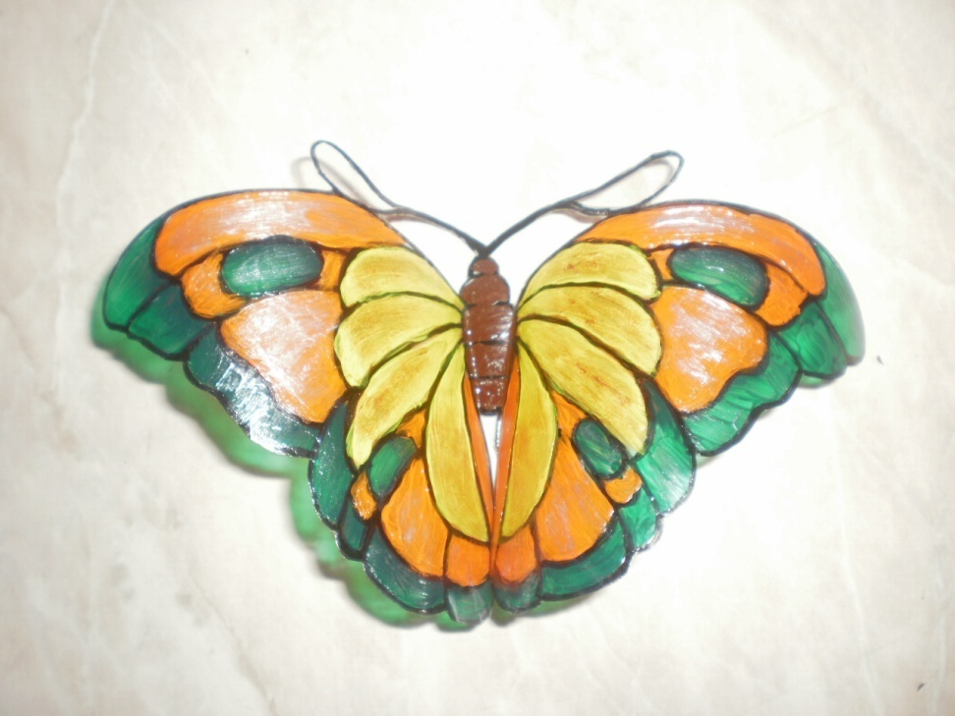
Разукрашиваем и декорируем бабочку
Сгибаем крылышки бабочки так, чтобы контур находился сверху. Разукрашиваем бабочку акриловыми красками. Сверху бабочку можно задекорировать клеем с блестками, камешками, стразами, бисером. Приклеиваем шпажку.

Slide 15
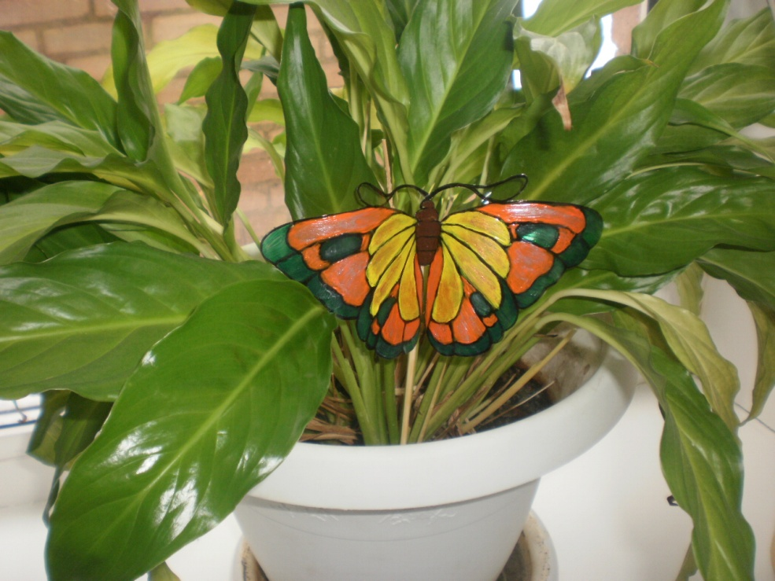
Готово!
Летом в огороде, а на зиму переселилась на окно.
Красота.

